Slide 1
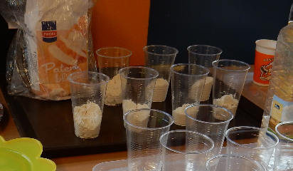
Samen Scheikunde Doen
Jonge kinderen op ontdekking in de keuken

Slide 2
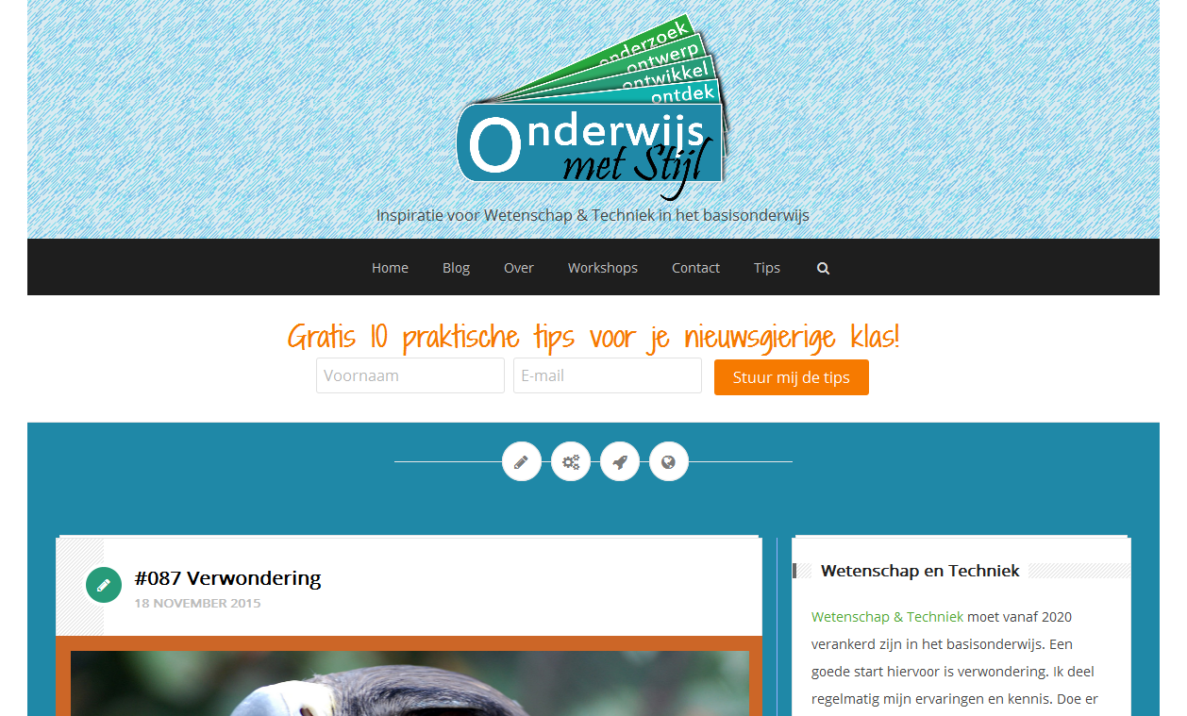
Voorstellen
Merel Sprong - OnderwijsmetStijl.nl

Slide 3
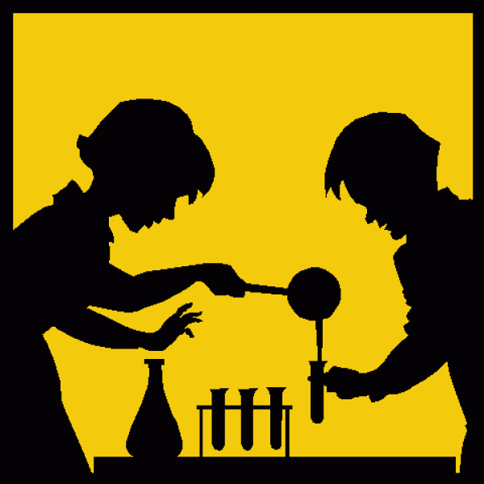
Workshop
Kort:
  Wat is scheikunde
  Competenties
Aan de slag
  Uitproberen
  Evalueren

Slide 4
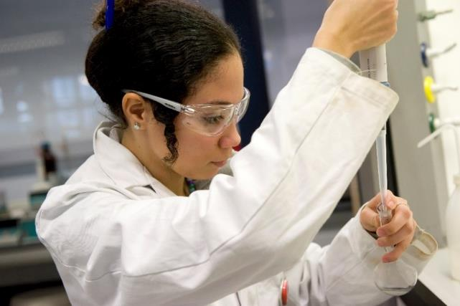
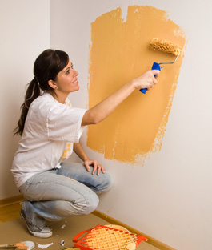
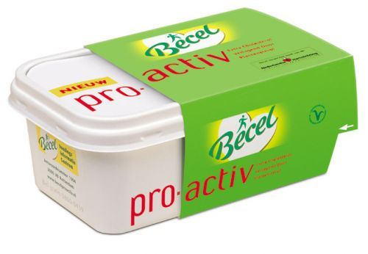
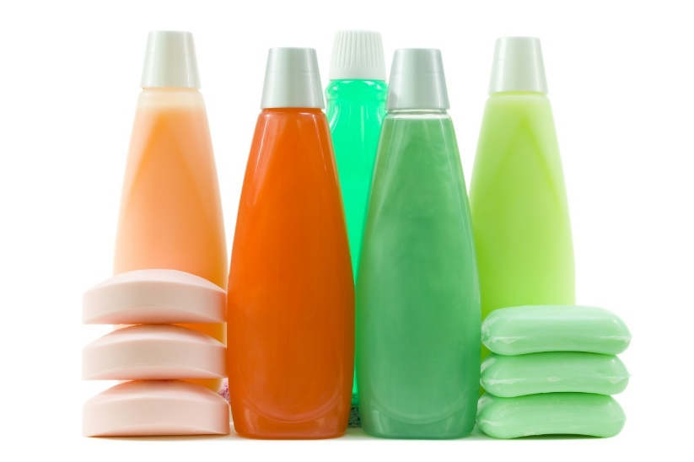
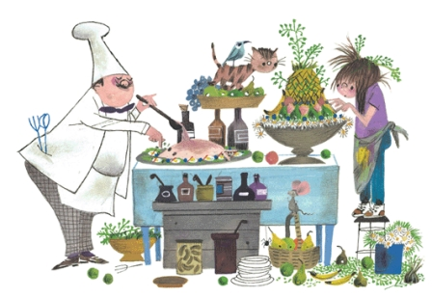
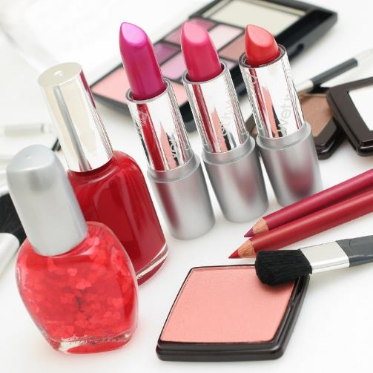
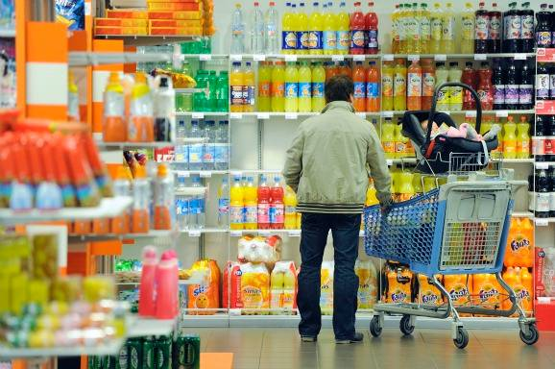
Wat is scheikunde?

Slide 5
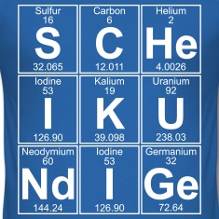
Competenties

Slide 6
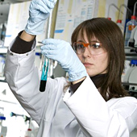
Competenties

Slide 7
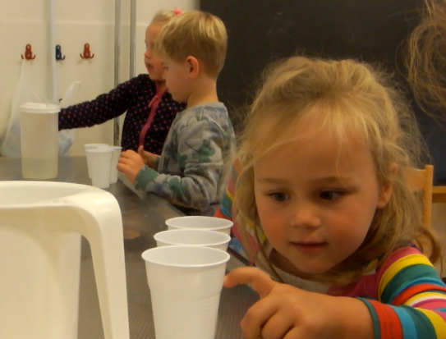
Competenties

Slide 8
Competenties
Observeren

Slide 9
Competenties
Observeren
Bewust op zoek gaan naar waarnemingen om gegevens te verzamelen

Slide 10
Competenties
Observeren
Bewust op zoek gaan naar waarnemingen om gegevens te verzamelen
Bewust waarnemingen doen

Slide 11
Competenties
Vakjargon kennen

Slide 12
Competenties
Vakjargon kennen
Onderling praten over het onderzoek.

Slide 13
Competenties
Vakjargon kennen
Onderling praten over het onderzoek.
Zintuigelijke waarnemingen onder woorden brengen

Slide 14
Competenties
Vakjargon kennen
Onderling praten over het onderzoek.
Zintuigelijke waarnemingen onder woorden brengen
Woordenschat uitbreiding

Slide 15
Competenties
Voorschriften (recepten) maken

Slide 16
Competenties
Voorschriften (recepten) maken
Werken met verhoudingen

Slide 17
Competenties
Voorschriften (recepten) maken
Werken met verhoudingen
Begrippen evenveel, meer, minder kennen

Slide 18
Competenties
Meetinstrumenten inzetten voor je onderzoek

Slide 19
Competenties
Meetinstrumenten inzetten voor je onderzoek
Weten waarom meetinstrumenten belangrijk zijn

Slide 20
Competenties
Praktisch werk organiseren

Slide 21
Competenties
Praktisch werk organiseren
Veiligheidsregels naleven, materialen regelen, experimenten plannen

Slide 22
Competenties
Praktisch werk organiseren
Veiligheidsregels naleven, materialen regelen, experimenten plannen
Leren opruimen

Slide 23
Competenties
Praktisch werk organiseren
Veiligheidsregels naleven, materialen regelen, experimenten plannen
Leren opruimen
Netjes werken

Slide 24
Competenties
Praktisch werk organiseren
Veiligheidsregels naleven, materialen regelen, experimenten plannen
Leren opruimen
Netjes werken
Voorzichtig zijn met het materiaal

Slide 25
Competenties
Onderzoek willen doen

Slide 26
Competenties
Onderzoek willen doen
Interesse

Slide 27
Competenties
Onderzoek willen doen
Interesse
Vragen stellen

Slide 28
Competenties
Onderzoek willen doen
Interesse
Vragen stellen
Nieuwsgierig zijn!

Slide 29
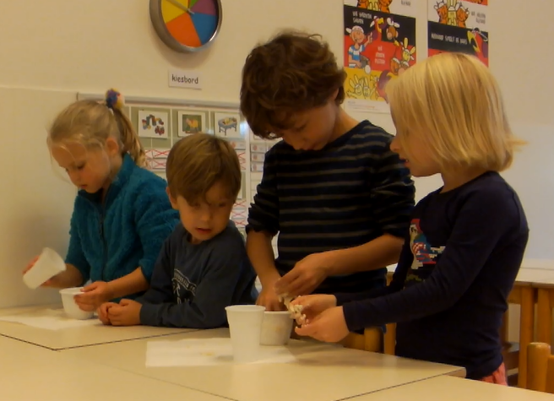
Aan de slag

Slide 30
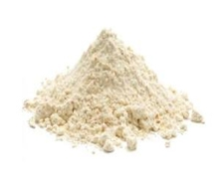

Aan de slag

Slide 31

Resultaten

Slide 32
Resultaten
Op zoek naar zoveel mogelijk taal om de verschillen te bespreken

Slide 33

Verklaren

Slide 34
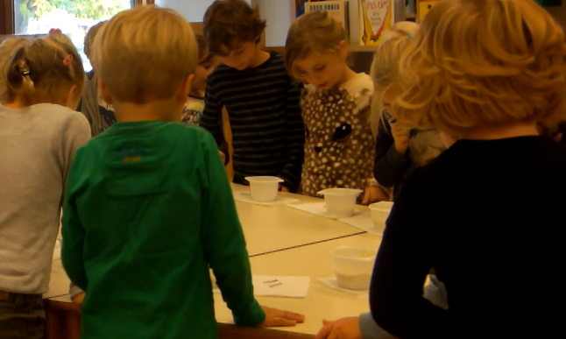
Verklaren
Hoe komen we aan die verschillen?

Slide 35
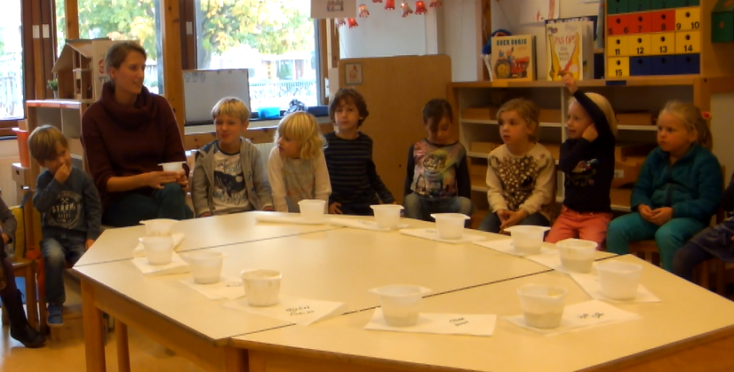
Verklaren
Verklaringen van de kinderen:

Slide 36
Verklaren
Verklaringen van de kinderen:
Niet evenveel water en bloem

Slide 37
Verklaren
Verklaringen van de kinderen:
Niet evenveel water en bloem
We hebben niet hetzelfde gedaan

Slide 38
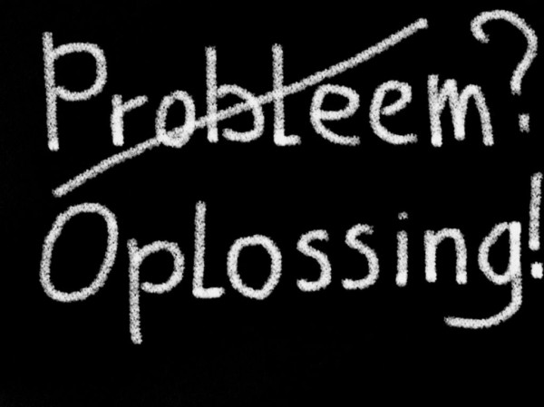
Oplossingen

Slide 39
Oplossingen
Vooraf:

Slide 40

Oplossingen
Vooraf:
1. Ruimte voor het creatieve denken (ideeën verzinnen)

Slide 41

Oplossingen
Vooraf:
1. Ruimte voor het creatieve denken (ideeën verzinnen)
2. Analytisch en evaluerend denken (beoordelen)

Slide 42

Oplossingen
Ideeën opschrijven

Slide 43
Oplossingen
Ideeën opschrijven
Ordenen

Slide 44
Kleuter oplossingen

Slide 45
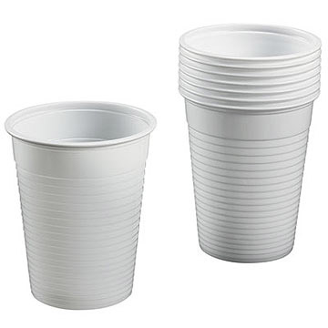
Kleuter oplossingen
Als alle bekers even vol zitten, heb je evenveel

Slide 46

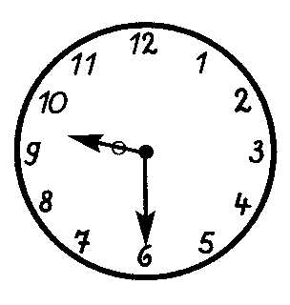
Kleuter oplossingen
Als alle bekers even vol zitten, heb je evenveel
Kraan even lang aan laten

Slide 47
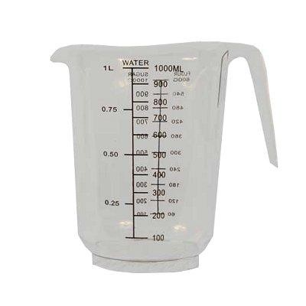
Kleuter oplossingen
Als alle bekers even vol zitten, heb je evenveel
Kraan even lang aan laten
Maatbeker maken door cijfer 10 op te schrijven
10

Slide 48
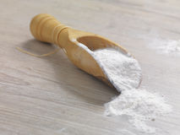
Kleuter oplossingen
Als alle bekers even vol zitten, heb je evenveel
Kraan even lang aan laten
Maatbeker maken door cijfer 10 op te schrijven
Even veel schepjes
10

Slide 49
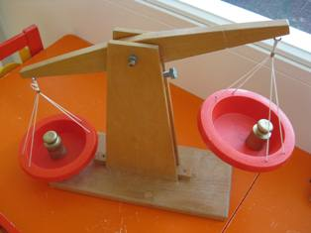
Kleuter oplossingen
Als alle bekers even vol zitten, heb je evenveel
Kraan even lang aan laten
Maatbeker maken door cijfer 10 op te schrijven
Even veel schepjes
Wegen met een balans
10

Slide 50
Kleuter oplossingen
Hoe kan je de kinderen zelf laten ontdekken wat wel en niet werkt?
Bedenk een activiteit
+ wat biedt je aan / wat laat je ze proberen
10

Slide 51
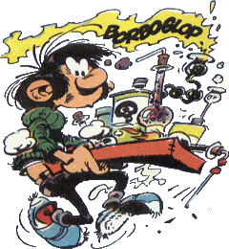
3 Tips

Slide 52
3 Tips
Vertel het belang van meetinstrumenten niet, laat ze het ontdekken

Slide 53
3 Tips
Vertel het belang van meetinstrumenten niet, laat ze het ontdekken
Laat kinderen hun eigen oplossingen beoordelen

Slide 54
3 Tips
Vertel het belang van meetinstrumenten niet, laat ze het ontdekken
Laat kinderen hun eigen oplossingen beoordelen
Zoek zoveel mogelijk taal om over de resultaten te praten

Slide 55
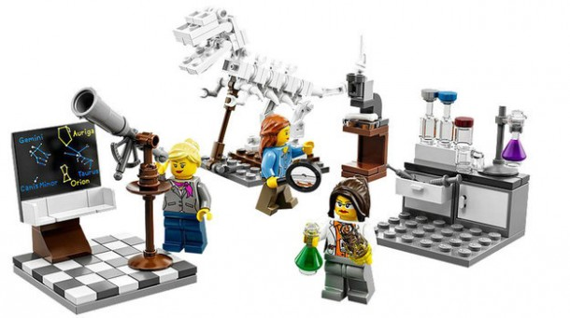
Afronden
1 Evaluatieformulier
2 Neem pakketje mee

